Slide 1
中国共产党百年奋斗的历史经验
坚持党的领导
中共宜兴市委党校 姚晓勇
2021.12

Slide 2
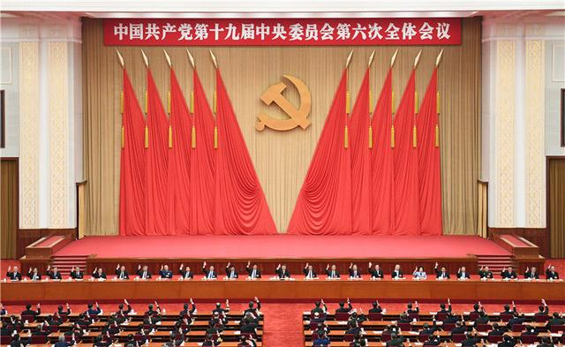
坚持党的领导
中国共产党是领导我们事业的核心力量。中国人民和中华民族之所以能够扭转近代以后的历史命运、取得今天的伟大成就，最根本的是有中国共产党的坚强领导。历史和现实都证明，没有中国共产党，就没有新中国，就没有中华民族伟大复兴。

Slide 3
坚持党的领导
一、坚持党的领导是历史的选择
四、坚持党的领导是实践的证明
三、坚持党的领导取得伟大成就
二、坚持党的领导是人民的选择
目 录

Slide 4
一
坚持党的领导是历史的选择

Slide 5
坚持党的领导是历史的选择
太平天国运动
洋务运动
戊戌变法
义和团运动
辛亥革命
未能改变中国半殖民地半封建的社会性质和中国人民的悲惨命运。
中国迫切需要新的思想引领救亡运动，迫切需要新的组织凝聚革命力量。

Slide 6
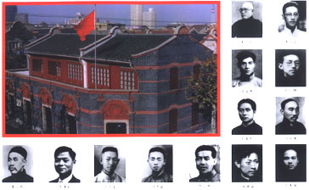
坚持党的领导是历史的选择
上海的李汉俊、李达；北京的张国焘、刘仁静；长沙的毛泽东、何叔衡；武汉的董必武、陈潭秋；济南的王尽美、邓恩铭；广州的陈公博；留日学生周佛海以及陈独秀委派的包惠僧。

Slide 7
二
坚持党的领导是人民的选择

Slide 8
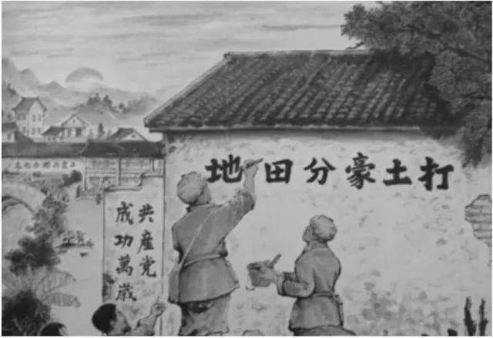
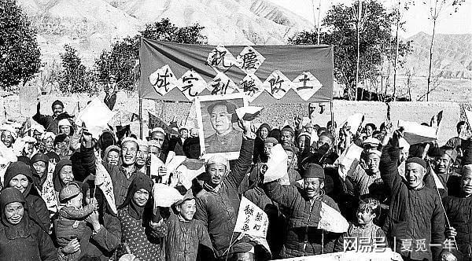
坚持党的领导是人民的选择

Slide 9
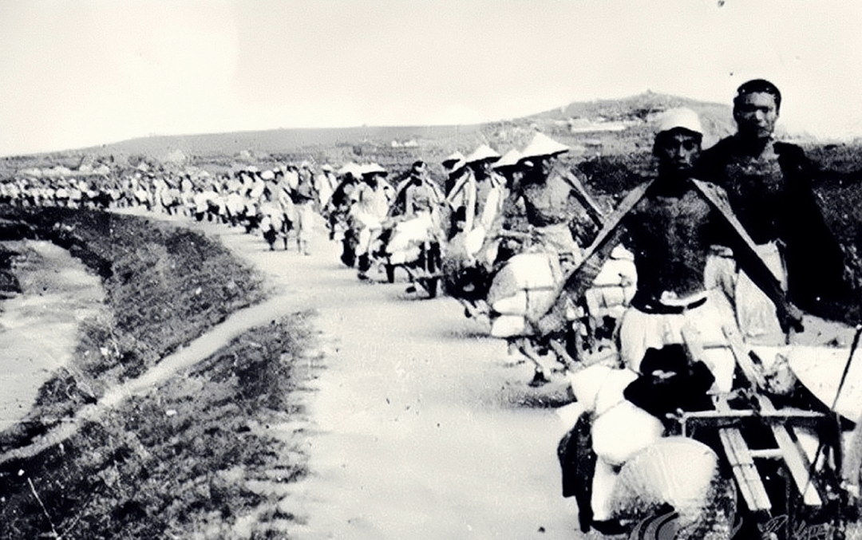
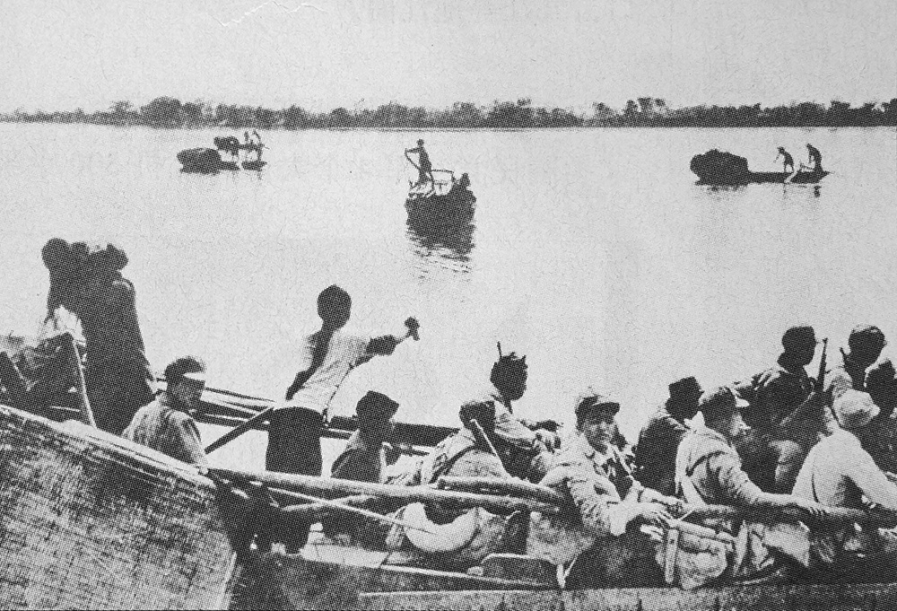
坚持党的领导是人民的选择
淮海战役胜利是靠老百姓用小车推出来的，渡江战役胜利是靠老百姓用小船划出来的。
----习近平
习

Slide 10
三
坚持党的领导取得伟大成就

Slide 11
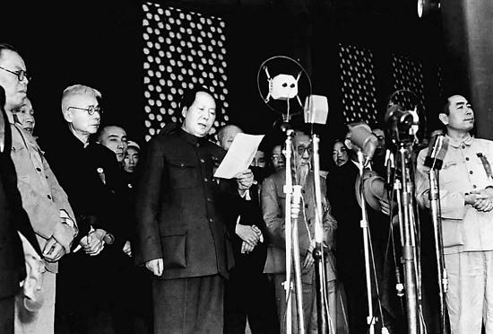
坚持党的领导取得伟大成就
最震撼人心，最震撼世界的一句话：中国人民从此站起来了！

Slide 12
坚持党的领导取得伟大成就
2020年:
中国：101.6万亿元
14.7万亿美元占全球经济的17%
美国：20.9万亿美元
日本：5万亿美元
我们仅用几十年时间就走完发达国家几百年走过的工业化历程，创造了经济快速发展和社会长期稳定两大奇迹。

Slide 13
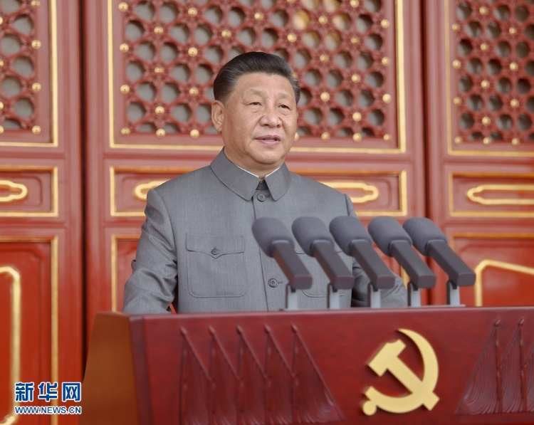
坚持党的领导取得伟大成就
我们在中华大地上全面建成了小康社会，历史性地解决了绝对贫困问题

Slide 14
四
坚持党的领导是实践的证明

Slide 15
坚持党的领导是实践的证明
实践证明，治理好我们这个世界上最大的政党和人口最多的国家，必须坚持党的全面领导，把党的领导落实到党和国家事业各领域各方面各环节，就一定能够确保全党全军全国各族人民团结一致向前进。

Slide 16
坚持党的领导是实践的证明
增强“四个意识”
坚定“四个自信”
做到“两个维护”

Slide 17
谢 谢 ！
结
语

